Slide 1
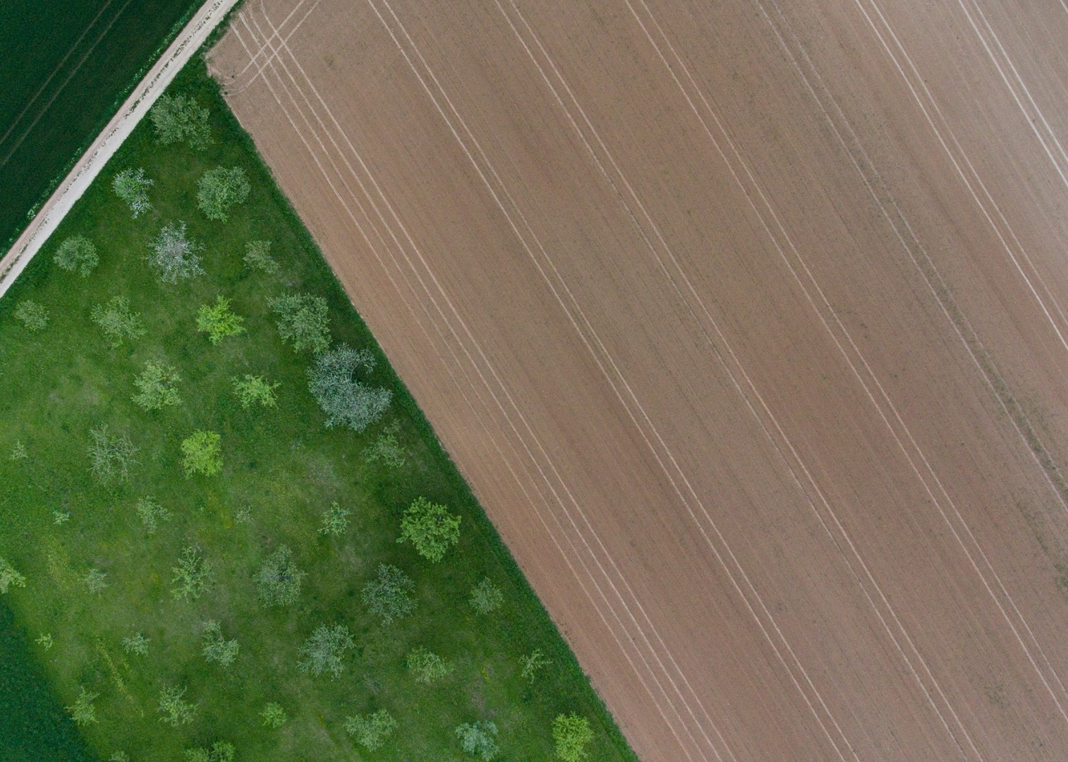


(Monitoring and Evaluation Frameworks for the Common Agricultural Policy)
Marco de trabajo para la Monitorización y Evaluación de la Política Agraria Comunitaria
Alberto Gutiérrez García (ita-gutgaral@itacyl.es) - David A. Nafría García (nafgarda@itacyl.es) – Félix Hernando Sancho (hersanfe@itacyl.es)
Instituto Tecnológico Agrario de Castilla y León (ITACyL)
Agraria. Feria de maquinaria
24 - 27 DE ENERO DE 2023 – VALLADOLID
This project has received funding from the European Union’s Horizon 2020 research and innovation programme under grant agreement No. 101000662.
The content of this publication exclusively reflects the author's view and the Research Executive Agency and the Commission are not responsible for any use that may be made of the information it contains.
Notes:
Fondos Europeos H2020
Tres años y estamos a mitad

Slide 2

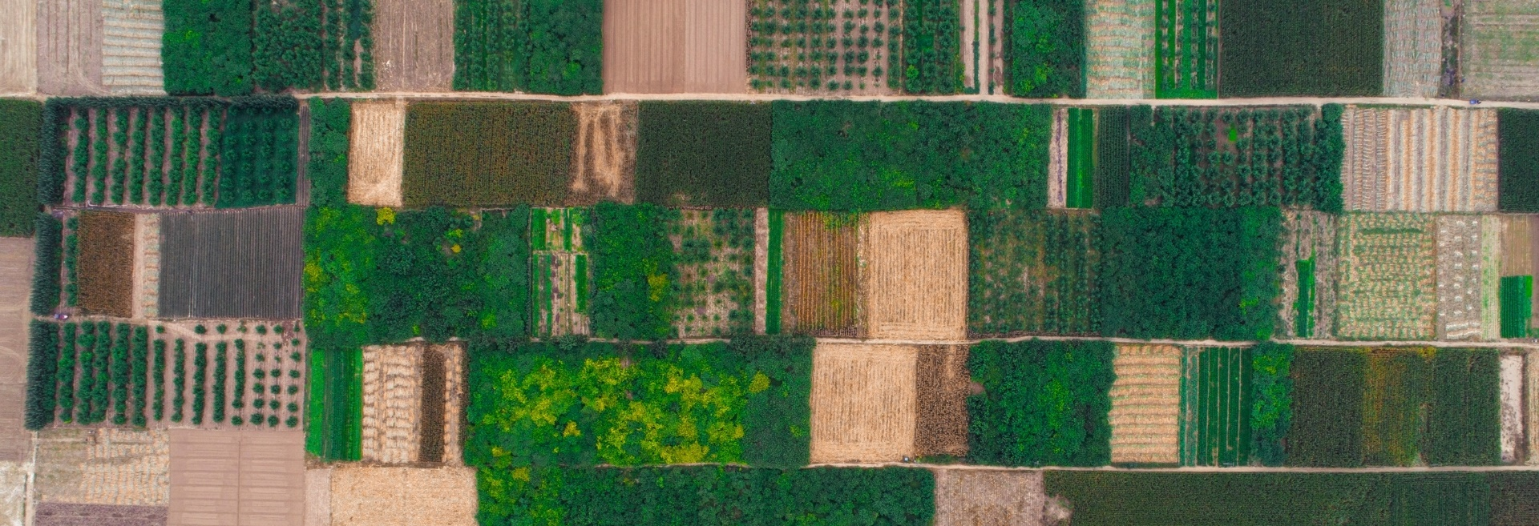
Contexto
¿Cómo se mide si la PAC cumple sus objetivos?
2014 - 2020
2023 - 2027
Nuevos objetivos
CMEF -> Indicadores y métricas
Rendimiento y resultados
Fuentes de datos existentes
PMEF -> indicadores y métricas
Cumplimiento
Nuevas fuentes de datos

Slide 3
Contexto
¿Cómo se mide si la PAC cumple sus objetivos?
2014 - 2020
2023 - 2027
Nuevos objetivos
CMEF -> Indicadores y métricas
Rendimiento y resultados
Fuentes de datos existentes
PMEF -> indicadores y métricas
Cumplimiento
Nuevas fuentes de datos
Consecuencia
Nuevos indicadores
=> Más y nuevos datos
Nuevas tecnologías
=> fuente de datos

Slide 4
Marco general del Proyecto
2 Identificar DESARROLLOS TECNOLÓGICOS
1 Identificar NECESIDADES FUTURAS
4 CASOS DE DEMOSTRACIÓN
3 Evaluar el POTENCIAL de las TECNOLOGÍAS y definir PATHWAYS.

Slide 5

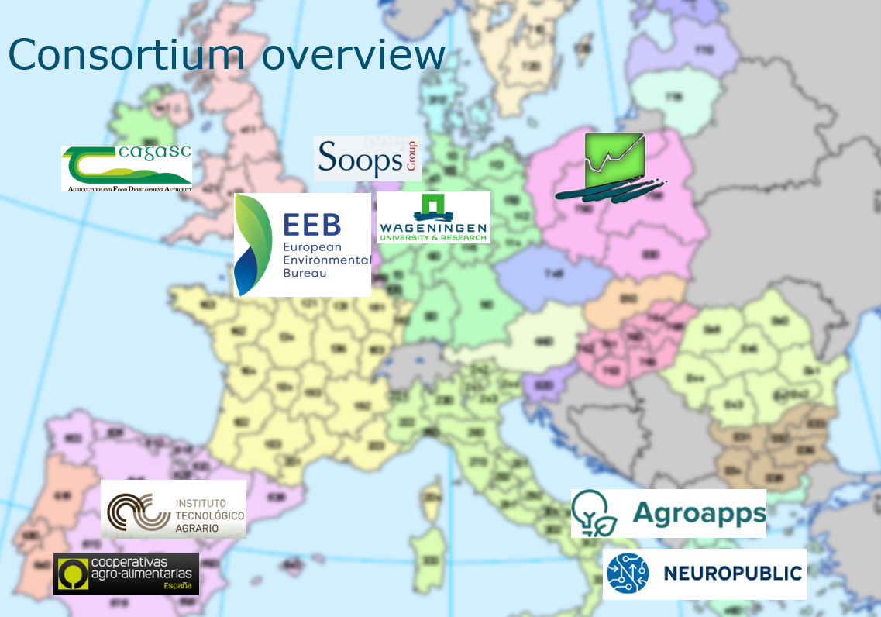
Consorcio
6 Países
9 Socios
8 Perfiles:
Estadística y economía agraria
Asesoramiento
Tecnologías de la Comunicación
Observación de la tierra
Medio ambiente
Monitorización y evaluación de políticas
Organismos pagadores
Cooperativas Agrarias

Slide 6

Estructura del Proyecto

Slide 7
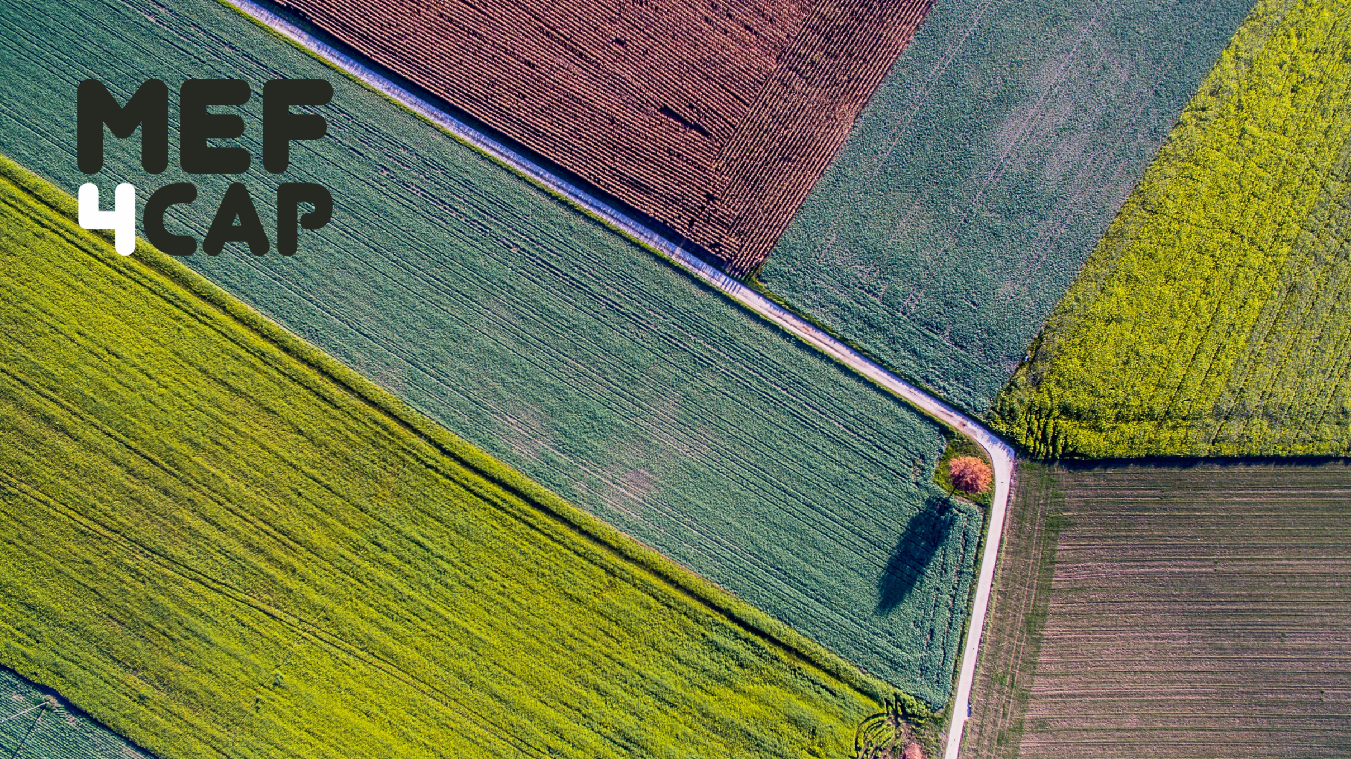
WP1 Mejora del marco de monitorización y evaluación para una PAC reformada (Enhanced Monitoring and Evaluation for a reformed CAP)
Trevor Donnellan & Emma Dillon – Teagasc
https://www.teagasc.ie/

Slide 8

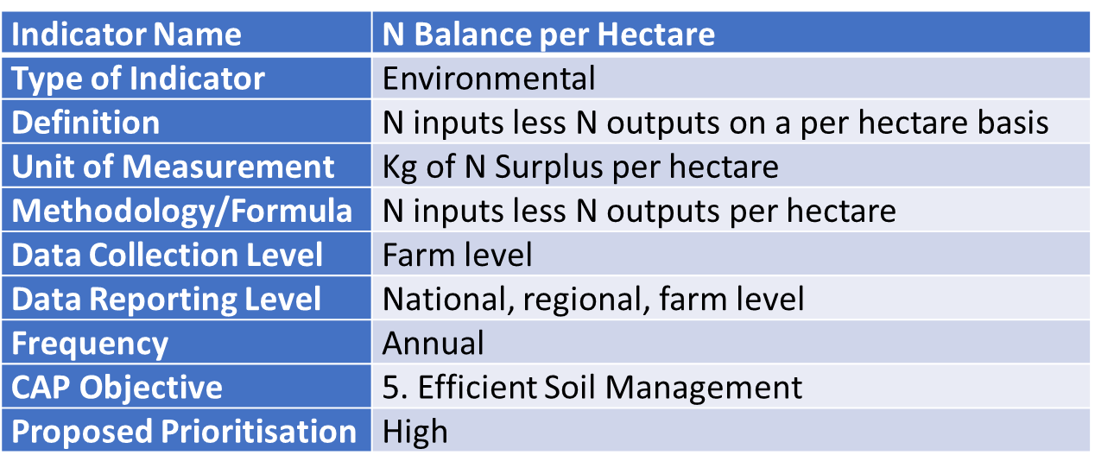
Mejora del marco de monitorización y evaluación para una PAC reformada
Resultado:
1.- Evolución de la PAC y políticas relacionadas (la agenda de sostenibilidad emergente)
2.- Desarrollos futuros de la PAC y sus impactos en el uso administrativo y los proveedores de datos
3.- Necesidades de Monitorización y Evaluación: lista de indicadoras y métricas
41 Indicadores y métricas
Notes:
Digital agricultural technologies can concurrently serve two objectives:
Implementation of optimised and sustainable agricultural practices → clear benefits for farmers, climate, ecosystems
Provision of farm level ground truth evidences of applied agricultural practices → support for CAP monitoring and evaluation

Slide 9
Mejora del marco de monitorización y evaluación para una PAC reformada
Resultado:
1.- Evolución de la PAC y políticas relacionadas (la agenda de sostenibilidad emergente)
2.- Desarrollos futuros de la PAC y sus impactos en el uso administrativo y los proveedores de datos
3.- Necesidades de Monitorización y Evaluación: lista de indicadoras y métricas
41 Indicadores y métricas
Notes:
Digital agricultural technologies can concurrently serve two objectives:
Implementation of optimised and sustainable agricultural practices → clear benefits for farmers, climate, ecosystems
Provision of farm level ground truth evidences of applied agricultural practices → support for CAP monitoring and evaluation

Slide 10
WP2 Nuevos datos y tecnologías para medir la sostenibilidad en agriculura (Exploring new data and technologies to measure sustainability in agriculture)
Nikos Kalatzis & Sokratis Kaprelis – NEUROPUBLIC
https://www.neuropublic.gr/

Slide 11
Nuevas tecnologías como fuente de datos para la monitorización y la evaluación
Objetivo:
Identificar y evaluar las tecnologías digitales en el ámbito agrario útiles para la monitorización y evaluación de la PAC
Revisar el estado del arte de las tecnologías y evaluar su utilidad para la monitorización de la PAC.
Revisar los distintos enfoques para la definición de modelos de datos y de intercambio en el ámbito agrario.
Seguir y colaborar con iniciativas y proyectos Europeos relacionados con MEF4CAP.

Slide 12
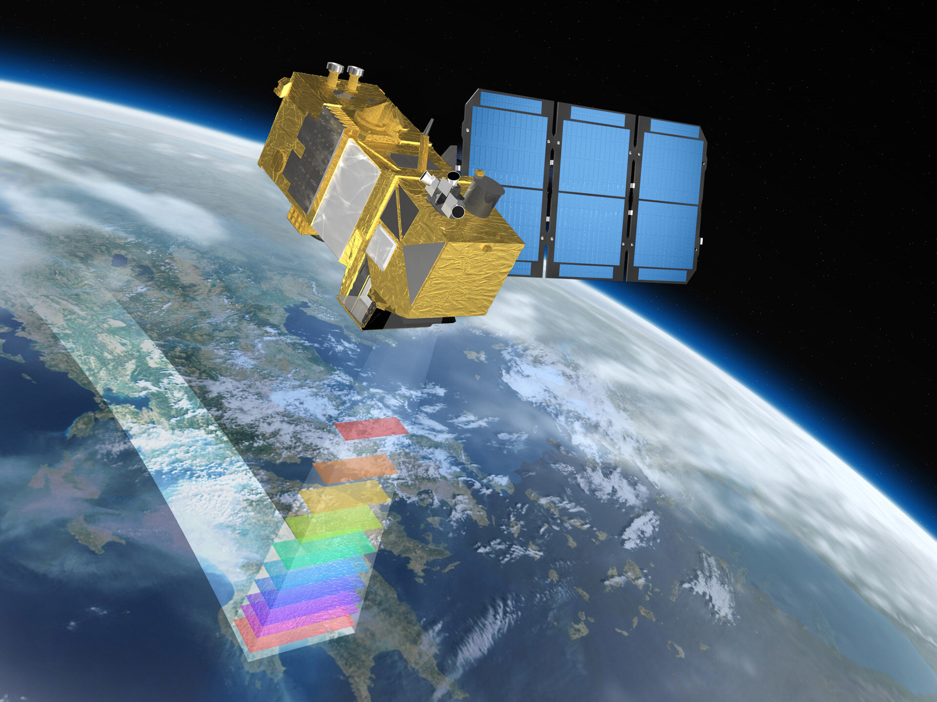
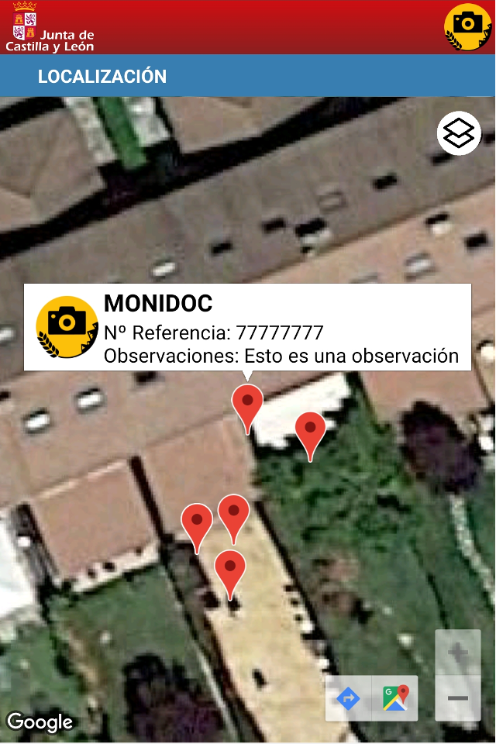
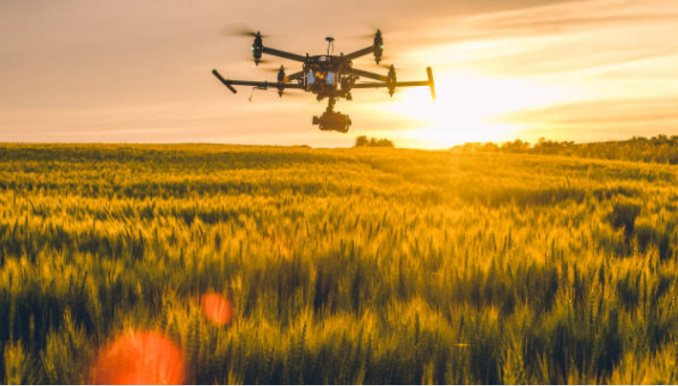
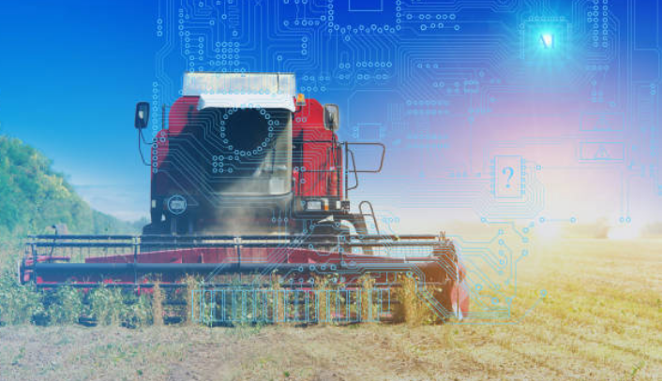
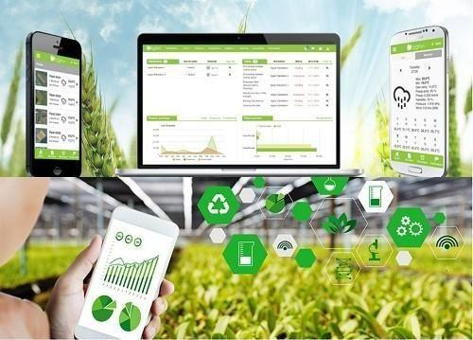
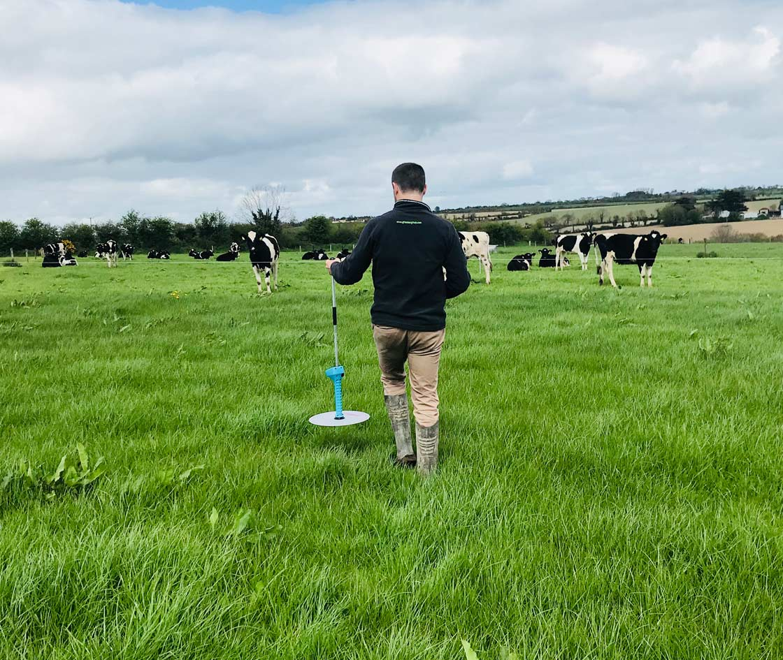
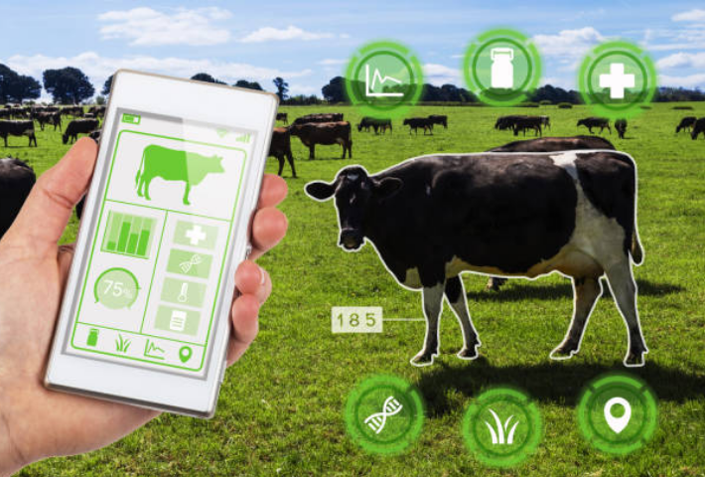
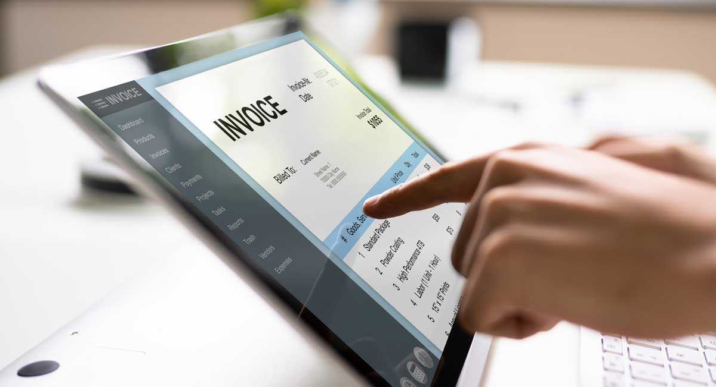
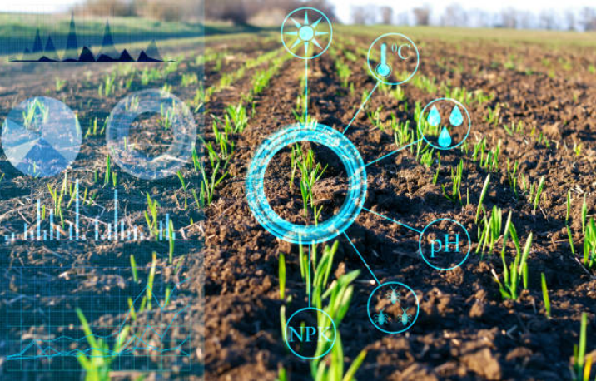
Nuevas tecnologías como fuente de datos para la monitorización y la evaluación
Beneficio para:
Sistemas de Información y Gestión de explotación
Agricultores y ganaderos
Entidades de asesoramiento
Cooperativas
Monitorización y Evaluación
Sistemas de control
Investigadores
Notes:
No existe una tecnología única para abordar la monitorización y evaluación de la PAC:
Es necesario una combinación de diferentes tecnologías.
Es necesario abordar la creciente heterogeneidad.
La tecnologías aportan datos que apoyan -> optimización de las prácticas agrarias
La agregación de todos estos datos permite evaluar el efecto de otras políticas.
Fomentar la compartición de datos => beneficio para todas las partes.

Slide 13














Proyectos relacionados

Slide 14
WP3 Sistemas actuales y futuras oportunidades (Current Systems and Future Pathways)
Alberto Gutiérrez García & David A. Nafría García – ITACyL
https://www.itacyl.es/

Slide 15
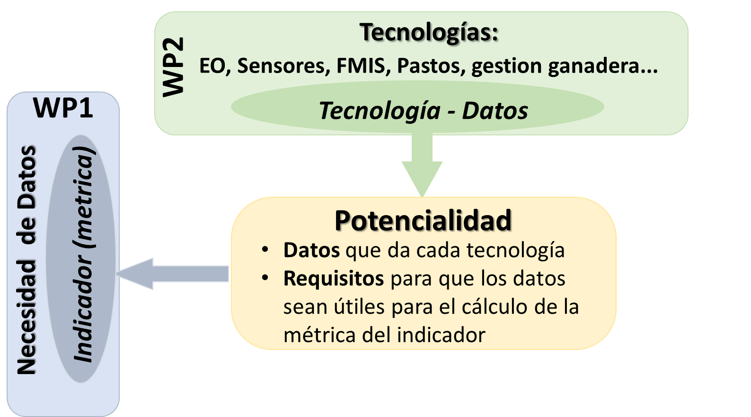
WP3 Sistema actual y futuros pathways
Objetivos:
Identificar la potencialidad de los desarrollos tecnológicas para obtener los datos necesarios para la Monitorización y Evaluación de la PAC.

Slide 16
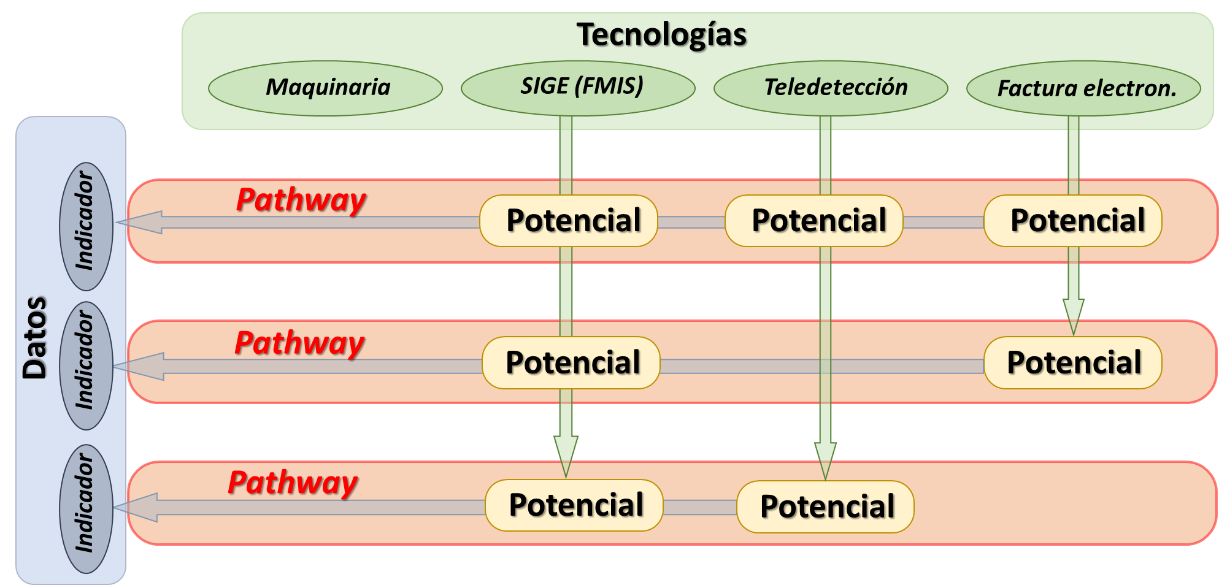
WP3 Sistema actual y futuros pathways
Objetivos:
Identificar y definir la combinación de tecnologías (vías o pathways) más prometedora que ofrezca los datos necesarios para el cálculo de las métrica de los indicador.

Slide 17
WP3 Sistema actual y futuros pathways
Objetivos:
Identificar y definir la combinación de tecnologías (vías o pathways) más prometedora que ofrezca los datos necesarios para el cálculo de las métrica de los indicador.

Slide 18
WP3 Sistema actual y futuros pathways
EJEMPLOS

Slide 19

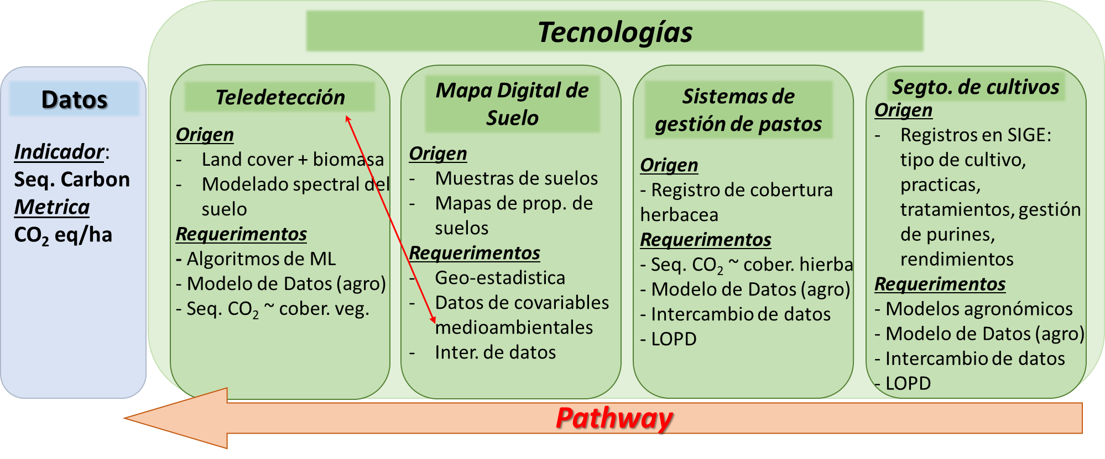
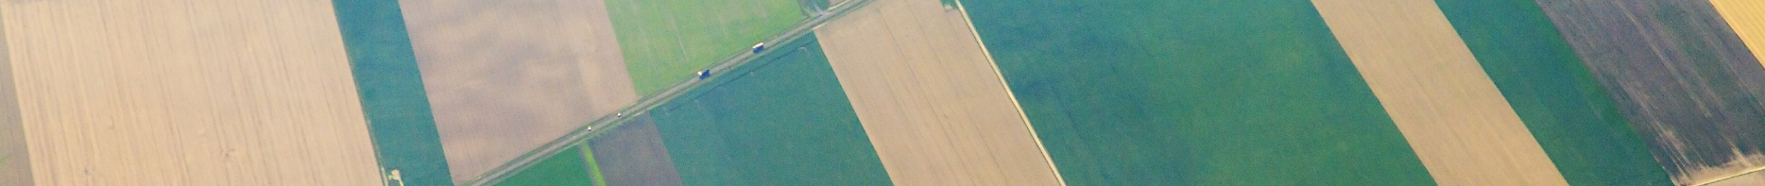
WP3 Sistema actual y futuros pathways

Slide 20
WP3 Sistema actual y futuros pathways

Slide 21
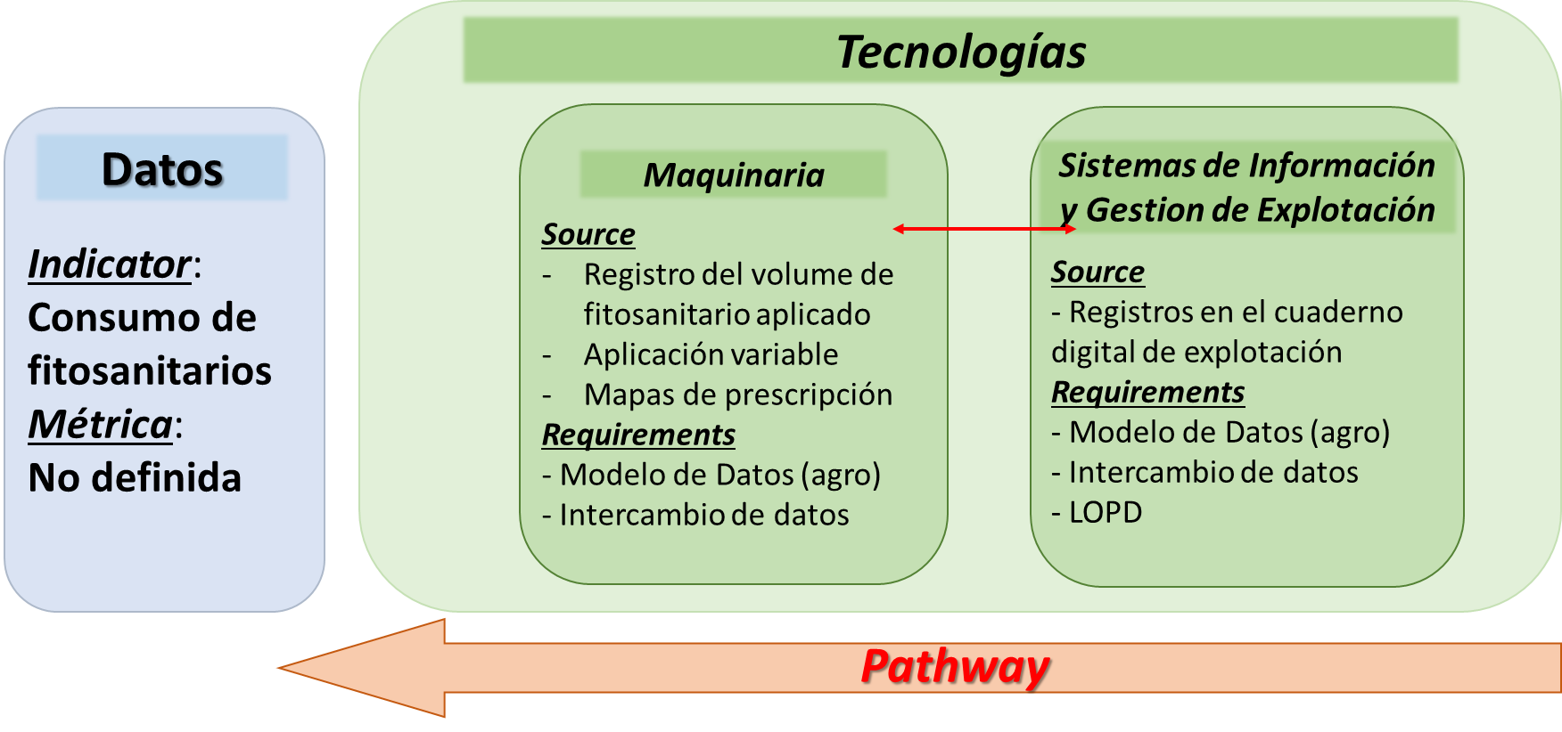
WP3 Sistema actual y futuros pathways

Slide 22
WP3 Sistema actual y futuros pathways

Slide 23
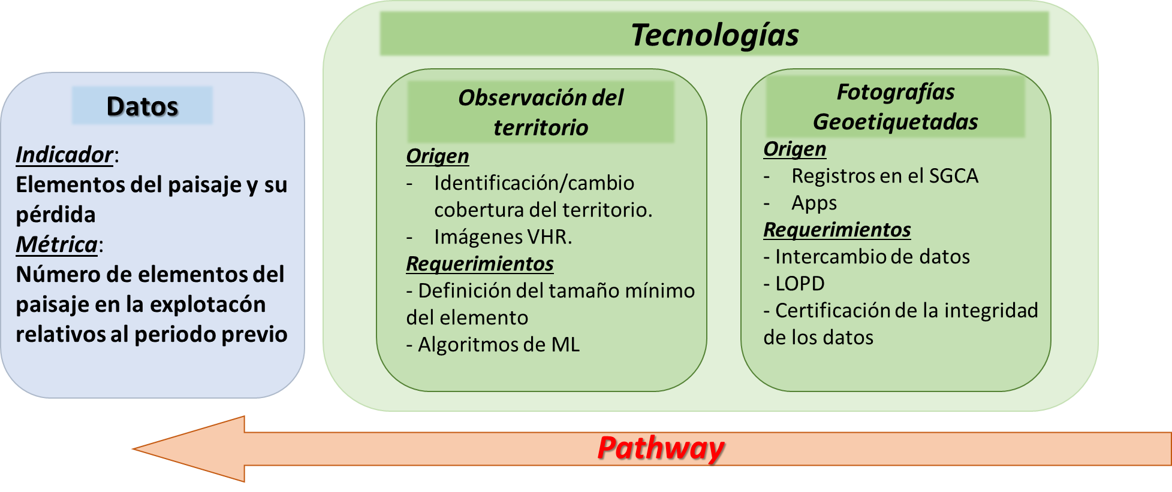
WP3 Sistema actual y futuros pathways

Slide 24
WP4 Casos de demostración (Demo cases)
Ifigeneia-Maria Tsioutsia & Polymachi Symeonidou - AgroApps
https://agroapps.gr/

Slide 25
WP4 Casos de demostración
DC1.1 (Polonia):
FADN
IACS
Fertilizantes
DC1.2 (Países bajos):
Fertilizantes
Contabilidad automática
FADN
Antibióticos
DC1.3 (Irlanda):
· Económicos
Recogida de datos automática
Cuadro de mandos
· Ambientales

Slide 26


WP4 Casos de demostración
DC3 (Paises bajos): Combinación de datos a nivel nacional para mejorar la definición de las políticas
FADN
Data train
Micro laboratorios
Modelos de evaluación
DC4 (España): Monitorización de medidas agro-ambientales.

Slide 27
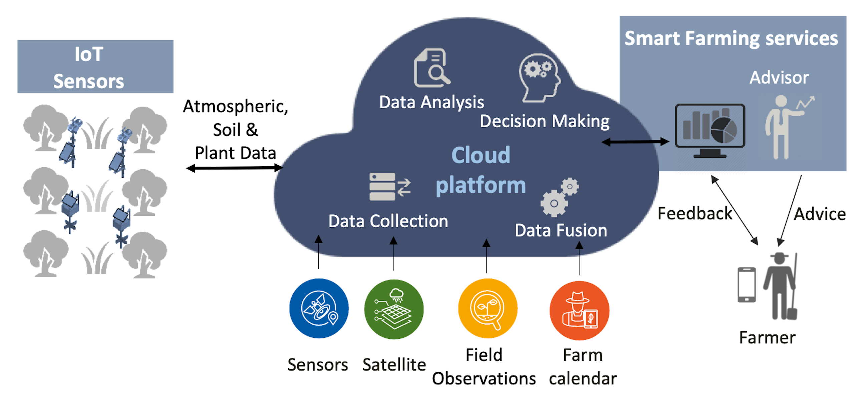
WP4 Casos de demostración
DC2: Integración de datos libres de satélite con datos a nivel de explotación
Gestión del riego
Fertilizantes
Fitosanitarios
Prácticas agrarias
Rendimientos
DC2.2 (España)
Desarrollo de un CUaderno de Explotación para respaldar el control de las ayudas centrado en el sector vitivinícola.
Extracción del cuaderno de campo estadísticas sobre el uso de fitosanitarios, fertilizantes y uso de agua.
Combinación de la información del cuaderno de explotación y Teledetección.
DC2.1 (Grecia)
Desarrollo de un cuaderno de campo para respaldar el control de las ayudas siguiendo un sistema de "semáforo".
Extracción del cuaderno de campo estadísticas sobre el uso de pesticidas, fertilizantes e irrigación.
Combinación de la información del cuaderno de explotación, Teledetección y fotos geo-etiquetadas.

Slide 28


WP4 Casos de demostración
DC2.2 (España) -> Cuaderno de explotación digital para el sector vitivinícola
Notes:
datos de la explotación (cultivos, rendimientos, consumo de inputs, fechas de tratamiento/aplicación) y
datos externos a la explotación (imágenes de satélite, datos meteorológicos, información de suelo)
que se pueda comunicar con las bases de datos administrativas para facilitar los tramites administrativos

Slide 29
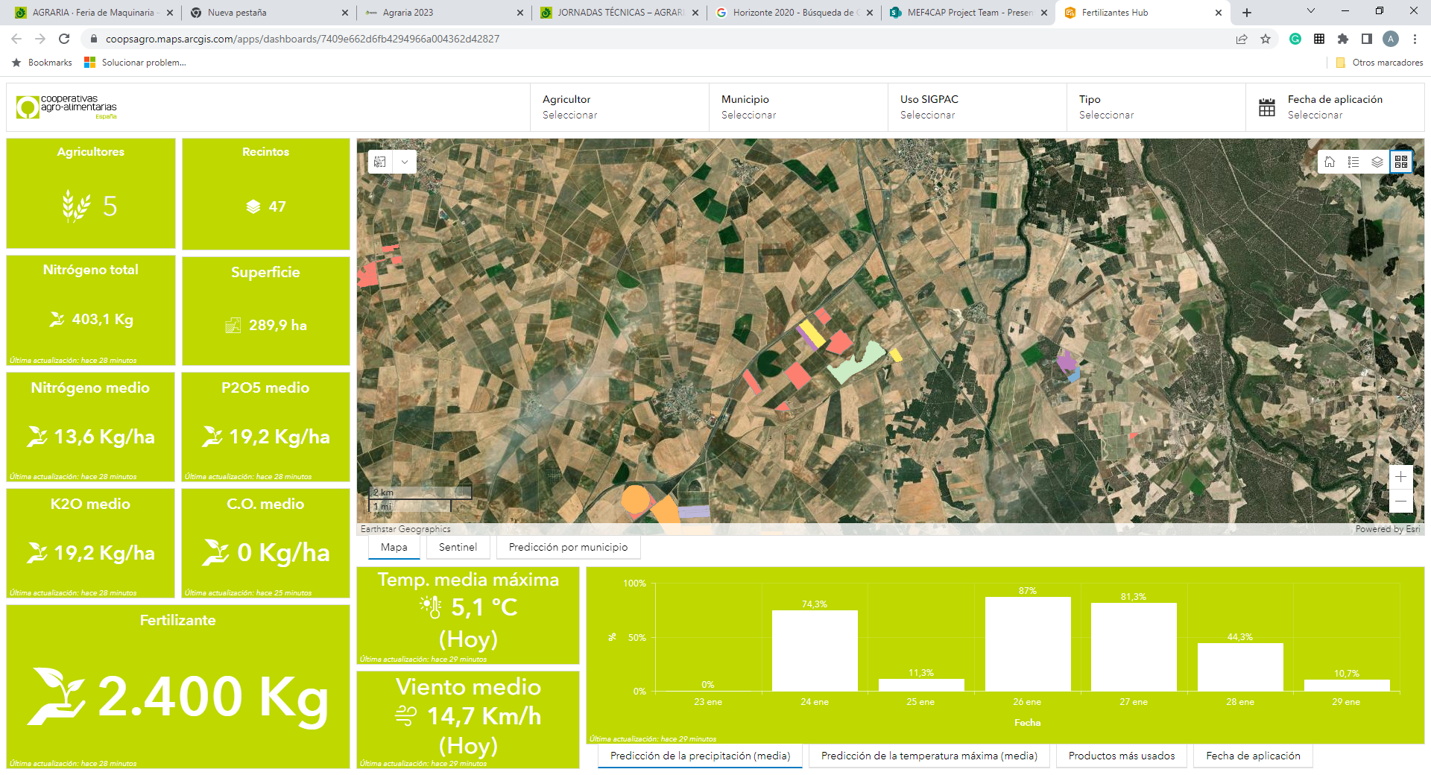
Cuaderno de explotación digital para el sector vitivinícola

Slide 30
Cuaderno de explotación digital para el sector vitivinícola
Datos internos de la explotación

Slide 31
Cuaderno de explotación digital para el sector vitivinícola
Datos internos de la explotación
Datos externos a la explotación

Slide 32
Cuaderno de explotación digital para el sector vitivinícola
Datos internos de la explotación
Datos externos a la explotación
Base geográfica

Slide 33
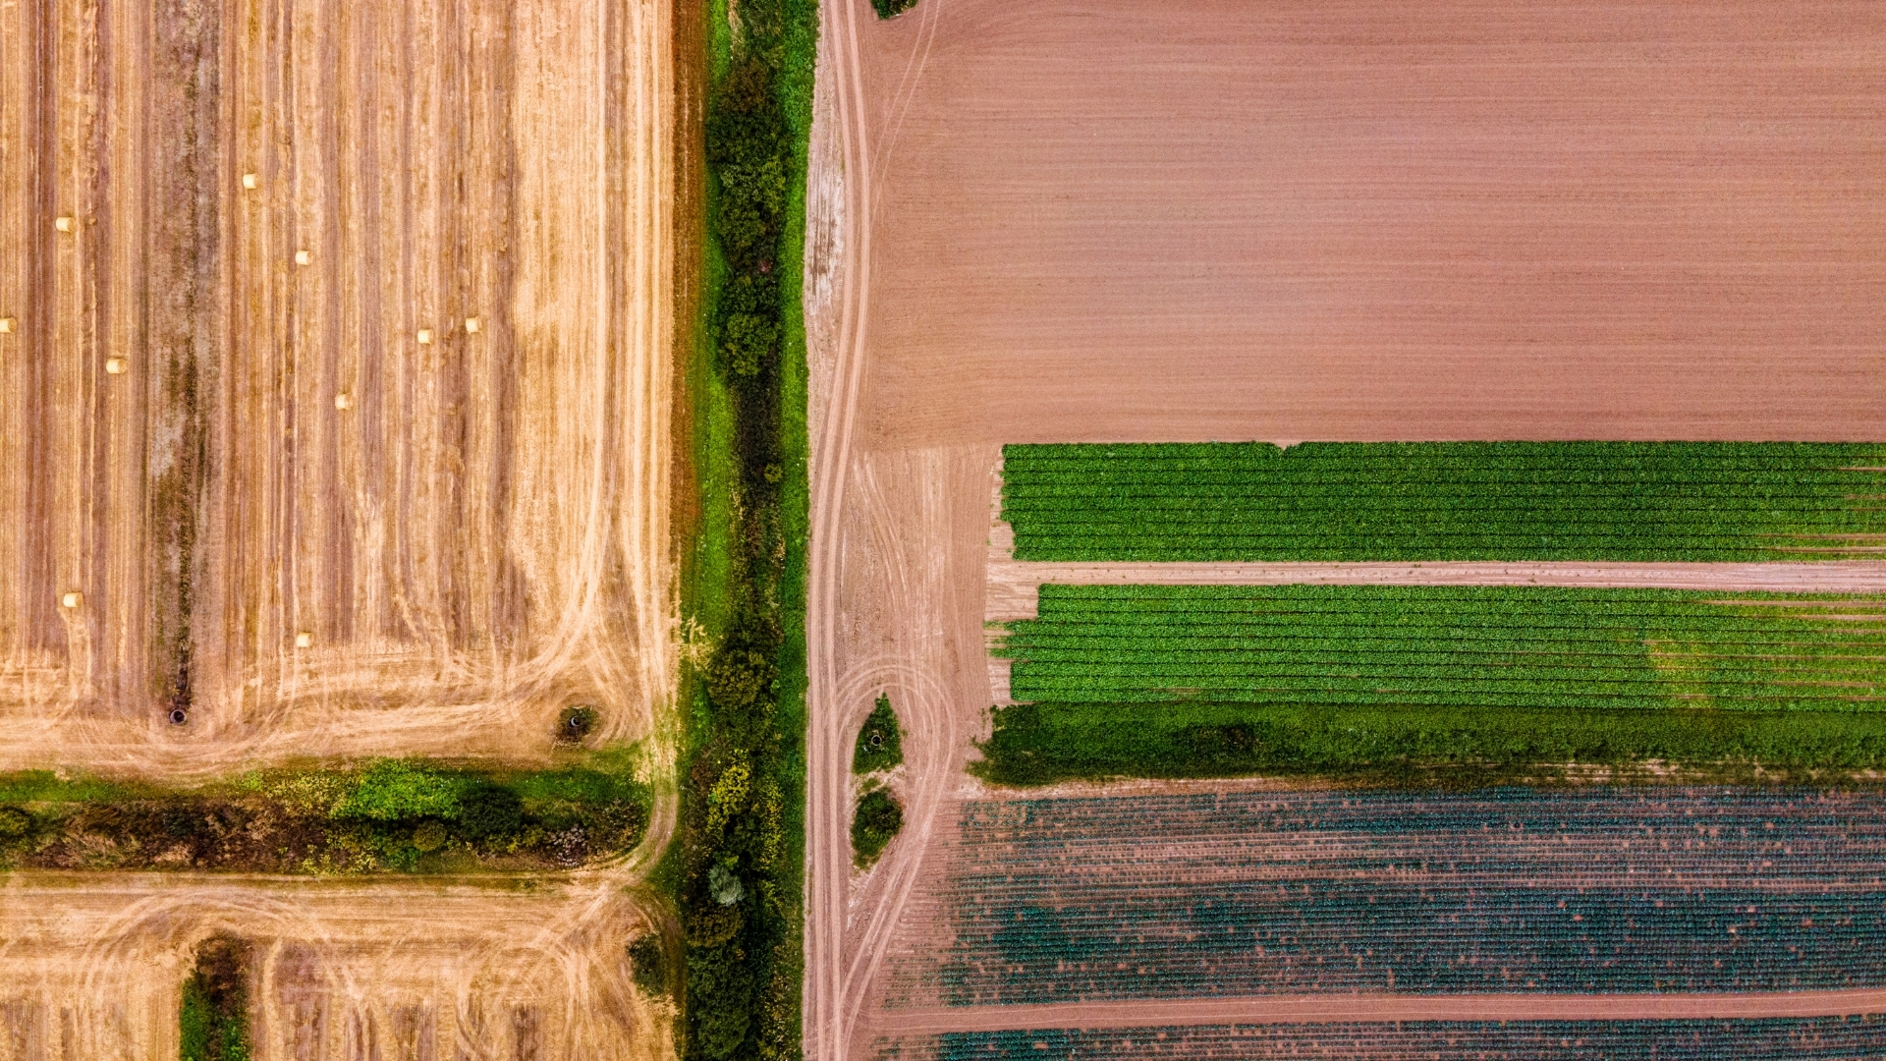



Gracias por su atención y pasamos a la mesa redonda
Alberto Gutiérrez García
David A. Nafría García
Féix Hernando Sancho
ITACyL
www.mef4cap.eu
@MEF4CAP
This project has received funding from the European Union’s Horizon 2020 research and innovation programme under grant agreement No. 101000662. The content of this publication exclusively reflects the author's view and the Research Executive Agency and the Commission are not responsible for any use that may be made of the information it contains.

